Slide 1
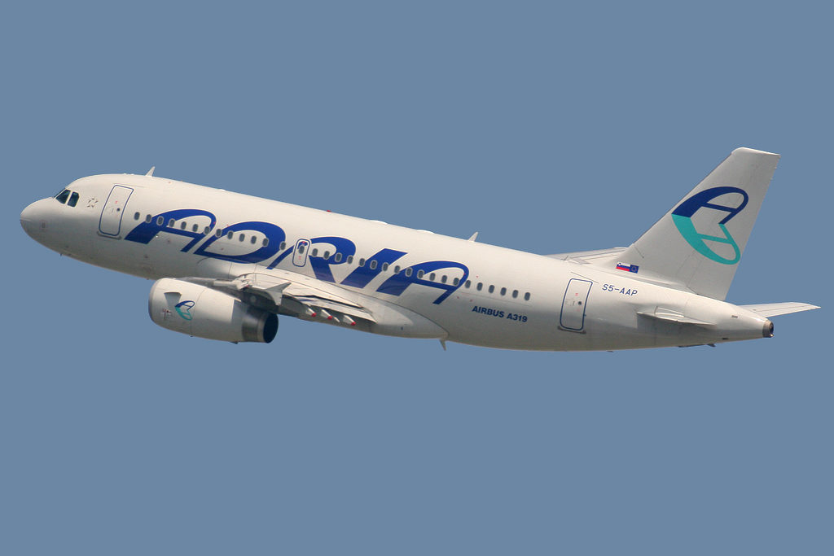

Ekonomska analiza letalske povezljivosti Slovenije
Grant Thornton Advisory d.o.o.
Marec 2023

Slide 2
Ekonomska analiza letalske povezljivosti Slovenije
Obdobje 1.11.2017 do 31.10.2022 z napovedjo do 31.10.2023
ZAUPNO: Poslovna skrivnost
Avtorji:
Jože P. Damijan
Brane Lučovnik
Dušan Lovrenčec
Ulrich Schulte-Strathaus
Črt Kostevc
Nejc Pavlič Damijan
Nejc Jarm

Slide 3
Struktura
Historical and [2015] forecast outturn EBITDA
    Makroekonomski vidiki sedanjega stanja letalske povezljivosti Slovenije
    Primerjalna analiza učinkovitosti subvencioniranja nizkocenovnih prevoznikov, tradicionalnih prevoznikov in lastnega prevoznika
    Modeli organiziranja in delovanja nove domače letalske družbe
    Projekcije poslovanja nove domače letalske družbe
    Sklepi in priporočila

Slide 4
1. Makroekonomski vidiki sedanjega stanja letalske povezljivosti Slovenije
Historical and [2015] forecast outturn EBITDA

Slide 5
Letalska povezanost Slovenije
Historical and [2015] forecast outturn EBITDA
Število potnikov v letalskem prometu v 2017-2022, (2017=100)
Vir: Eurostat
    Do sredine leta 2019 je bila Slovenija primerljivo letalsko povezana kot ostale države v regiji
    V drugi polovici 2019 je letalski promet močno upadel
    Epidemija Covid je najbolj prizadela letalsko povezanost Slovenije
    Po Covidu se letalska povezanost Slovenije ni izboljšala (60% glede na 2017), medtem ko je večina držav v regiji vzpostavila več kot 80% potniškega prometa glede na 2017

Slide 6
Izgubljeno število letalskih potnikov zaradi stečaja AA
Historical and [2015] forecast outturn EBITDA
Indeks števila potnikov v letalskem prometu v 2018-2022, (2017=100)
    Scenarij 1: Dinamika št. potnikov enaka kot v povprečju 2015-2018 (ni relevanten zaradi Covid)
    Scenarij 2: Dinamika št. potnikov enaka kot v povprečju primerljivih držav (AT, CZ, EE, HR, SRB)
    Dinamika števila letalskih potnikov v Sloveniji je zaostajala za dinamiko v primerljivih državah od junija 2019 naprej

Slide 7
Izgubljeno število letalskih potnikov zaradi stečaja AA
Historical and [2015] forecast outturn EBITDA
Izgubljeno število letalskih potnikov v Sloveniji glede na primerljive države v 2018-2022
 | 2015 | 2016 | 2017 | 2018 | 2019 | 2020 | 2021 | 2022 | Skupaj
Dejansko število | 1,440,605 | 1,405,510 | 1,682,705 | 1,810,567 | 1,720,491 | 287,787 | 419,346 | 968,811
Število izubljenih potnikov * |  |  |  |  | -349,556 | -201,123 | -272,338 | -623,060 | -1,446,078
    Po stečaju Adrie Airways je Slovenija beležila letni izpad števila letalskih potnikov (glede na primerljive države) v obsegu med 200 tisoč in 620 tisoč potnikov
    Skupen izpad v obdobju 2019 – 2022 znaša 1.4 milijona potnikov

Slide 8
Makroekonomski pomen nacionalnega letalskega prevoznika
Historical and [2015] forecast outturn EBITDA
Metodologija
    Uporabljena metodologija:
    Publikacija „Aviation: Benefits Beyond Borders“, ki jo za Aviation transport action group (ATAG) uporablja svetovalna družba Oxford Economics
    Ekonomski učinki letalske industrije so ocenjeni skozi tri kanale vpliva:
      Neposredni kanal, ki predstavlja potrošnjo letalskih družb, letališč, proizvajalcev letal, upravljalcev letališč in nadzornikov zračnega prometa potrebno za doseganje predvidenih profitnih stopenj in zaposlovanja;
      Posredni kanal predstavlja nakup blaga in storitev, ki jih letalski sektor kupuje od preostanka gospodarstva. Ta potrošnja podpira dodatna delovna mesta in dodano vrednost skozi sektorske verige dodane vrednosti;
      Inducirani kanal pa predstavlja plače in ostala plačila zaposlenih v letalskem sektorju in nabavni verigi. Prihodki zaposlenih so delno ali v celoti porabljeni v domačem gospodarstvu, kar dodatno podpira ekonomsko aktivnost in delovna mesta.
    Neposredni učinki so izračunani iz dejanskih podatkov AA (letna poročila)
    Posredni in inducirani učinki so ocenjeni s pomočjo panožnih multiplikatorjev potrošnje, ki so izračunani na podlagi input-output tabele
      64-sektorska input-output tabela slovenskega gospodarstva za 2018 (zadnja dosegljiva)

Slide 9
Skupni ekonomski učinki Adrie Airways na slovensko gospodarstvo
Historical and [2015] forecast outturn EBITDA
Skupni učinki na letni ravni (mio €)
 | Neposredni učinek | Posredni učinek | Induciran učinek | Skupni učinek
1. učinki skozi povpraševanje po blagu, materialu in storitvah | 134.5 | 30 | 13.7 | 178.2
2. učinki skozi plače in končno potrošnjo | 22 | 19.8 | 42.5 | 84.3
SKUPAJ | 156.5 | 49.8 | 56.2 | 262.5
Opomba: Ocena na osnovi scenarija primerljivih držav
    Skupni učinek: 262.5 mio €, od tega:
      neposredni učinek: 156.5 mio €
      posredni učinek: 49.8 mio €
      induciran učinek: 56.2 mio €

Slide 10
Učinki Adrie Airways na turizem
Historical and [2015] forecast outturn EBITDA
Skupni učinki na letni ravni (mio €)
    Predpostavke:
    delež vseh prihodov turistov v Slovenijo z letali:
      2018: 29.7% (UNTWO), 2019: 32% (SURS), 2021/22: 15% (SURS)
      upoštevana najnižja ocena: 15% letalskih gostov (cross-check s podatki o letalskih potnikih)
    Izračun:
      504,361 letalskih gostov
      od tega delež AA: 60.5% (305,139)
      AA je v 2015-2018 v povprečju neposredno podpirala 305,139 prihodov tujih gostov
    povprečni dnevni izdatki turistov v Sloveniji: približno 156 evrov
    povprečno trajanje obiska 3.63 dni
    → povprečen turist v Sloveniji potroši 567.4 €
    Skupni učinek AA na turizem:
      305,139 x 567.4 € = 172.8 mio €

Slide 11
Skupne makroekonomske izgube zaradi stečaja Adrie Airways
Historical and [2015] forecast outturn EBITDA
Skupni učinki na letni ravni (mio €)
    Skupne letne izgube zaradi stečaja AA (vključno s turizmom):
      435.3 mio €
    Kumulativne skupne izgube v 2019-2023 (popravek za Covid):
      1.8 milijarde €

Slide 12
Oportunitetni stroški izgube nacionalnega letalskega prevoznika
Historical and [2015] forecast outturn EBITDA
Ovrednotena izguba časa zaradi daljšega časa potovanj (mio EUR)
 | 2020 | 2021 | 2022
Poslovni potniki | 11.2 | 34.1 | 59.5
Turistični potniki |  | 2.5 | 33.0
Skupaj | 11.2 | 36.6 | 92.5
    Skupaj oportunitetni stroški v 2020-2022: 140 mio €
    od tega:
      Poslovni 104.9 in turistični 35.5 mio €
    Metodologija
    Poslovni potniki:
      podaljšan čas potovanja za 2 dni
      dejansko število poslovnih potnikov iz Brnika (SURS)
      upoštevano 16 izgubljenih delovnih ur, 2 dodatni dnevnici (55 €) in 2 nočitvi (100 €)
      vrednost izgubljene ure: bruto plača / število ur za 3-kratnik povprečne plače
    Turistični potniki:
      upoštevano dejansko dodatno število potnikov (z „legacy“ let.družbami) iz sosednjih letališč glede na 2018 (podatki Melkom)
      upoštevana kilometrina do letališča in 4 (2+2) izgubljene ure zaradi daljše poti
      vrednost izgubljene ure: bruto plača / število ur za povprečno plačo

Slide 13
2. Primerjalna analiza učinkovitosti subvencioniranja nizkocenovnih prevoznikov, tradicionalnih prevoznikov in lastnega prevoznika
Historical and [2015] forecast outturn EBITDA

Slide 14
Primerjava PSO subvencij med EU državami
Historical and [2015] forecast outturn EBITDA
EU je imela skupno 176 linij PSO (na dan 18.9.2019)
Večina PSO namenjena notranjim regionalnim linijam
Ciper in Češka imata PSO za linije znotraj EU

Slide 15
Primerjava subvencij med letalskimi prevozniki
Historical and [2015] forecast outturn EBITDA

Slide 16
Primerjava subvencij med letalskimi prevozniki
Historical and [2015] forecast outturn EBITDA

Slide 17
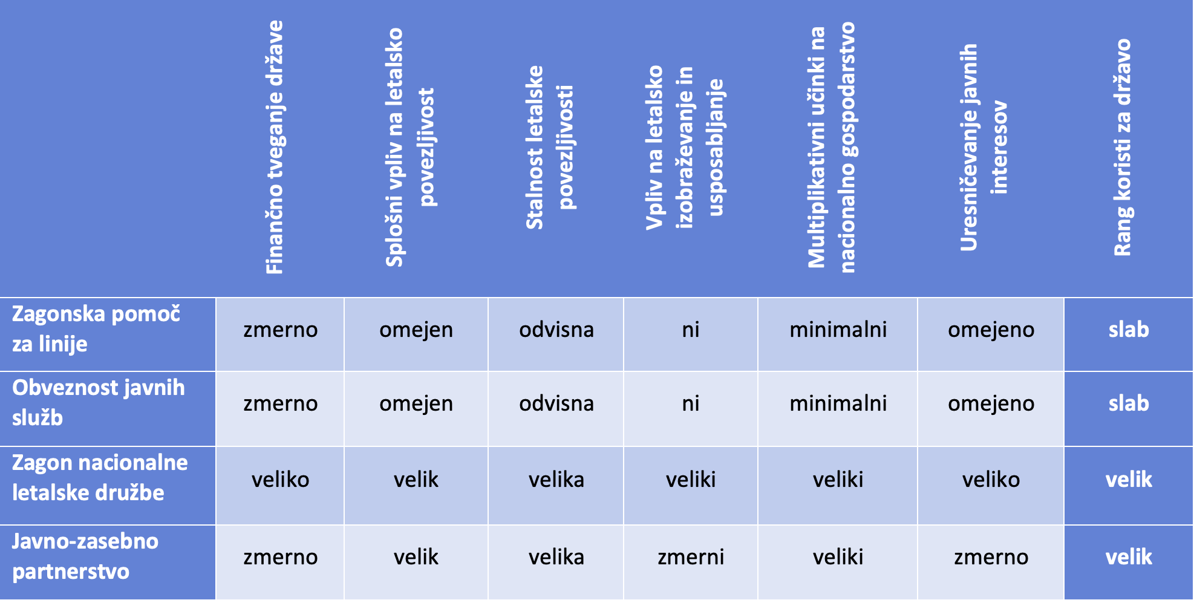
Možnosti spodbujanja zračne povezljivosti - Ocena variant
Historical and [2015] forecast outturn EBITDA
    Iz vidika koristi za državo je najboljša varianta zagon nacionalne letalske družbe
    Razmislek o javno-zasebnem partnerstvu

Slide 18
3. Modeli organiziranja in delovanja nove domače letalske družbe
Historical and [2015] forecast outturn EBITDA

Slide 19
Modeli in predpostavke simulacij v modelih
Historical and [2015] forecast outturn EBITDA
ACMI (»Aircraft, Crew, Maintenance & Insurance«), po kateri se najame letalo skupaj s posadko in vzdrževanjem
DRY LEASE, po kateri se najame samo letalo (praviloma na kratki rok) in zagotavlja lastna posadka, pogodbeno vzdrževanje in zavarovanje
OWN AIRCRAFT, kjer družba kupi lastno letalo, praviloma z dolgoročnim kreditom (financiranje 85 % nakupne vrednosti letala na 15 let po 5 % obrestni meri) ter pokriva potem tudi vse ostale stroške pripravljenosti in letenja
JAVNO ZASEBNO PARTNERSTVO (PPP) po kateri je predvidena kombinacija nakupa lastnega letala (1/3) ter DRY LEASE (2/3) in v osnovni varianti je predviden enak skupni vložek kapitala, kjer je možen tudi polovični delež zasebnega lastnika

Slide 20
Primeren tip letal
Historical and [2015] forecast outturn EBITDA
 | CRJ-900 | E175 | A220-100 | E-190 E2
št. sedežev | 86 | 86 | 125 | 114
poraba goriva (v tonah na blok uro) | 1,5 | 1,5 | 1,5 | 1,5
MTOW (v tonah) | 38 | 38 | 56,2 | 51,8
Vzdrževanje na blok uro (v EUR) | 880 | 880 | 834 | 880
ACMI rate na blok uro (v EUR) | 2.000 | 2.000 | 3.400 | 3.200
Dry Lease na letalo na mesec (v EUR) | 90.000 | 95.000 | 225.000 | 220.000
Novo letalo, nakup (v mio EUR) | - | 24 | 36 | 33
Dva primerna tipa letal
      CR9 / E175 (86 sedežev)
      A220-100 / E195 (114 – 125 sedežev)

Slide 21
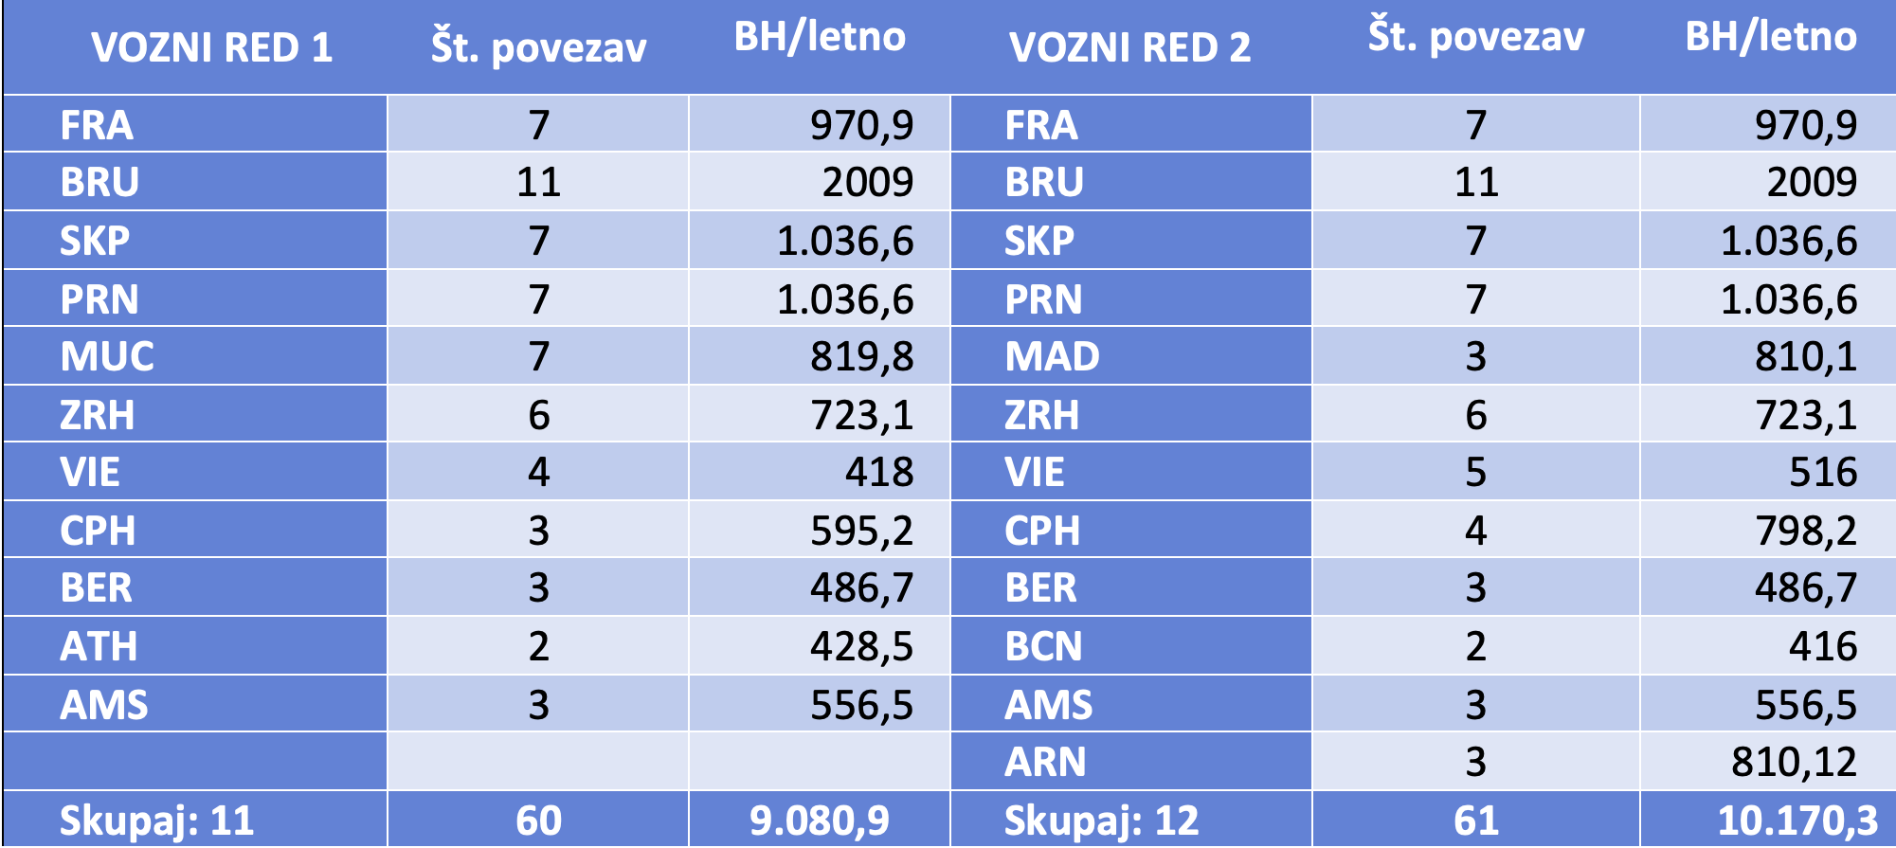
Vozni red – projekcija za koledarsko leto
Historical and [2015] forecast outturn EBITDA
Vozni red 1: 11 linij, 60 povezav
Vozni red 2: dodatna linija, brez MUC, dodatno MAD in ARN

Slide 22
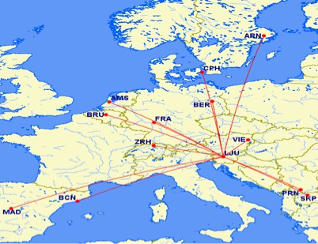
Destinacije
Historical and [2015] forecast outturn EBITDA
Vozni red 2

Slide 23
4. Finančne projekcije delovanja nove domače letalske družbe
Historical and [2015] forecast outturn EBITDA

Slide 24
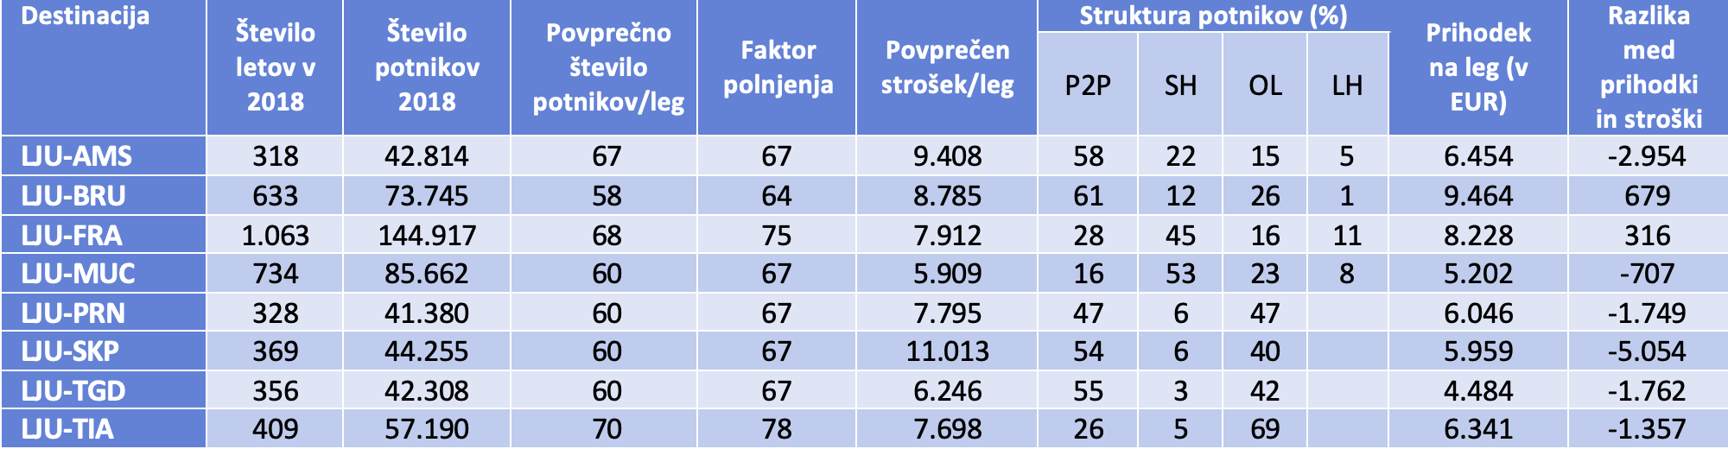
Dejanski podatki Adria Airways (2018)
Historical and [2015] forecast outturn EBITDA
Linije z največjim faktorjem polnjenja
Povprečno število potnikov/leg na letalo: 59 (Evropa: 57)
Povprečno število potnikov/leg na linijah z največjim faktorjem polnjenja: 63
Povprečni faktor zapolnjenosti letala na najbolj zapolnjenih linijah: 69%
Komercialno uspešne linije: samo liniji LJU-BRU in LJU-FRA
Najvišja vrednost kupona na segmentu P2P: linija LJU-BRU (199,60 EUR), LJU-SVO (188,82 EUR), LJU-FRA (174,14 EUR)
Vrednost kupona pri evropskih destinacijah na segmentu SH (deljeni leti) je bila med 30-40% nižja v primerjavi s P2P

Slide 25
Finančne projekcije poslovanja družbe
Historical and [2015] forecast outturn EBITDA
4 modeli organiziranosti družbe
Baseline (osnovni) scenarij
      3 letala
      Vozni red 1 (tradicionalni), 11 destinacij (60 povezav)
      Tip letala CR9-E175 (86 sedežev)
      10-letno obdobje
Analiza občutljivosti
      Pomen faktorja zapolnjenosti letal in vrednosti kupona
      Pomen stroška goriva
      Vozni red 2 (več in daljše destinacije)
      Vozni red 3 (samo 2 letali, 7 ključnih destinacij)
      Večji tip letala: A220-100 (125 sedežev)

Slide 26
Predpostavke (osnovni scenarij)
Historical and [2015] forecast outturn EBITDA
 | Leto 1 | Leto 2 | Leto 3 | Leto 4 | Leto 5 | Leto 6 | Leto 7 | Leto 8 | Leto 9 | Leto 10
Faktor polnjenja | 60% | 62% | 64% | 66% | 68% | 69% | 70% | 71% | 72% | 73%
Vrednost kupona | 134 | 137 | 140 | 143 | 145 | 147 | 148 | 149 | 150 | 151
Cena goriva | 1,081 | 1,081 | 1,081 | 1,081 | 1,081 | 1,081 | 1,081 | 1,081 | 1,081 | 1,081
Cena ETS kupona | 83.3 | 83.3 | 83.3 | 83.3 | 83.3 | 83.3 | 83.3 | 83.3 | 83.0 | 83.3
Konzervativne predpostavke:
Faktor polnjenja in vrednost kupona v skladu s historičnimi podatki Adrie
Postopno izboljševanje zapolnjenosti letal in vrednosti kupona
Vozni red 2 ima 1 povezavo več in za 10% večje število blok ur

Slide 27
Celotni dobiček / izguba
Historical and [2015] forecast outturn EBITDA
Vozni red 1, osnovni scenarij (mio €)
Vsi modeli (razen ACMI) dosegajo primerljive poslovne izide
Točka preloma v letih 6 – 8
PPP najbolj ugoden model (kombinacija prednosti Dry Lease + Own Aircraft)
ACMI morda primeren zgolj za kratko obdobje (začetna faza), kasneje predrag

Slide 28
Kumulativni dobiček / izguba (PPP)
Historical and [2015] forecast outturn EBITDA
Vozni red 1, osnovni scenarij (mio €)
V prvih 6 letih lahko nastane kumulativna izguba
      do 35 mio € (PPP)
    Potrebna finančna sredstva za pokrivanje tekoče bilančne izgube

Slide 29
Stanje kapitala (ob začetnem vložku 50 mio €)
Historical and [2015] forecast outturn EBITDA
Vozni red 1, osnovni scenarij (mio €)
    Ob zagonu podjetja je potrebno zagotoviti okrog 35 mio € kapitalskih rezerv

Slide 30
Analiza občutljivosti
Historical and [2015] forecast outturn EBITDA
  Pomen faktorja zapolnjenosti in vrednosti kupona
  Pomen stroška goriva
  Vozni red 2 (več in daljše destinacije)
  Vozni red 3 (samo 2 letali, 7 ključnih destinacij)
  Večji tip letala: A220-100 (125 sedežev)

Slide 31
1. Matrika projekcij izida iz poslovanja
Historical and [2015] forecast outturn EBITDA
Analiza občutljivosti
Faktor zapolnjenosti letala x vrednost kupona
Izziv:
      Minimalna zasedenost letal: > 64%
      Minimalna vrednost kupona: >134 EUR
      Za dolgoročno pozitivno poslovanje: load factor min 70% x kupon min 152 EUR

Slide 32
2. Vpliv cene goriva
Historical and [2015] forecast outturn EBITDA
Analiza občutljivosti
Cena goriva: +30% (Vozni red 1)
Ob strošku goriva +30% družba ne bi dosegla točke preloma znotraj 10-letnega obdobja:
      Poslovni rezultat slabši za 4.4 mio EUR
      Pod enakimi ostalimi predpostavkami točka preloma šele pri load factorju >73%

Slide 33
2. Vpliv cene goriva
Historical and [2015] forecast outturn EBITDA
Analiza občutljivosti
Cena goriva: +30% (Vozni red 1)
Potrebna kompenzacija za dvig cene goriva (+30%):
      Višja vrednost kupona: +12 EUR
      Višji load factor: +6%

Slide 34
3. Vozni red 2
Historical and [2015] forecast outturn EBITDA
Analiza občutljivosti
Tip letala: CR9-E175 (86 sedežev)
Bolj ekstenziven Vozni red 2:
    1 povezava več
    10% večje število blok ur (daljše linije: MAD in ARN namesto MUC)

Slide 35
3. Vozni red 2
Historical and [2015] forecast outturn EBITDA
Analiza občutljivosti
Večje število blok ur: + 10%
Vozni red 2 (PPP):
      Poslovni rezultat slabši za 2.8 mio EUR
      Večja kumulativna izguba: +28 mio EUR v 10 letih
      Pod enakimi ostalimi predpostavkami točka preloma šele 2 leti kasneje (leto 9)

Slide 36
3. Vozni red 2
Historical and [2015] forecast outturn EBITDA
Analiza občutljivosti
Večje število blok ur: + 10%
Potrebna kompenzacija za večje število blok ur (+10%):
      Višja vrednost kupona: +3 do 8 EUR
      Višji load factor: za +3%

Slide 37
4. Vozni red 3
Historical and [2015] forecast outturn EBITDA
Analiza občutljivosti
Samo 7 ključnih destinacij, 2 letali
 | Število rotacij |  | BH
 | tedensko | letno | BH
AMS | 4 | 208 | 763,4
BER | 3 | 156 | 489,8
BRU | 8 | 416 | 1.456
CPH | 5 | 260 | 998,4
MUC | 7 | 364 | 815,4
SKP | 7 | 364 | 1.033,8
VIE | 7 | 364 | 728
SKUPAJ | 41 | 2.132 | 6.284,7
Manj ekstenziven Vozni red 3:
    samo 7 ključnih destinacij
    samo 2 letali
    za 30% manjše število blok ur (glede na Vozni red 1)

Slide 38
4. Vozni red 3
Historical and [2015] forecast outturn EBITDA
Analiza občutljivosti
Manjše število blok ur: - 30%
Vozni red 3 (PPP):
      Poslovni rezultat boljši za 2.2 mio EUR
      Pod enakimi ostalimi predpostavkami točka preloma že 2 leti prej (leto 5)
      Kumulativna izguba: nižja za 22 mio EUR v 10 letih

Slide 39
5. Večji tip letala (A220-100), Vozni red 1
Historical and [2015] forecast outturn EBITDA
Analiza občutljivosti
Problem večjih letal:
      Nizek load factor in višji stroški financiranja, oskrbe in navigacije ob enakih prihodkih
      Tudi v primeru enake porabe je večje letalo operativno dražje (za okrog 10%)
      Potrebno je ustrezno dvigniti load factor

Slide 40
5. Večji tip letala (A220-100)
Historical and [2015] forecast outturn EBITDA
Analiza občutljivosti
Celotni dobiček / izguba, Vozni red 1, enako štev. potnikov kot CR9-E175 (mio €)
Ob enakem številu potnikov kot v CR9-E175 in za vozni red 1:
      Negativno poslovanje v prvih 10 letih
      Samo PPP s točko preloma v letu 10

Slide 41
5. Večji tip letala (A220-100)
Historical and [2015] forecast outturn EBITDA
Analiza občutljivosti
Celotni dobiček / izguba, Vozni red 1, Optimistični scenarij (mio €)
Optimistični scenarij: absolutno število potnikov večje kot v CR9-E175:
      Iz 57 na 70 (namesto iz 52 na 63)
    Možna točka preloma:
      Leto 5: povprečno št. potnikov: 63; load factor: 53%; vrednost kupona: 147 EUR

Slide 42
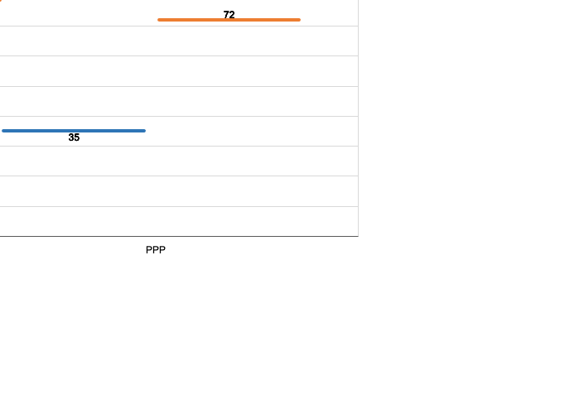
Potrebni začetni kapitalski vložek
Historical and [2015] forecast outturn EBITDA
Bilančna izguba v 10-letnem obdobju, Osnovni in negativni scenarij (mio €)
Negativni scenarij
Osnovni scenarij
Za zagotovitev stabilnega poslovanja je potrebno zagotoviti dovolj kapitalskih rezerv ob začetku poslovanja
PPP: med 35 (osnovni) in 70 mio € (negativni scenarij)

Slide 43
5. Ugotovitve
Historical and [2015] forecast outturn EBITDA
    Ustanovitev novega nacionalnega letalskega prevoznika je pod določenimi predpostavkami ekonomsko upravičena
      v primeru optimalnega voznega reda in optimalnega tipa letal
    Finančni vložek države v ustanovitev nove letalske družbe je v perspektivi 10-letnega obdobja primerljiv z letnimi subvencijami tujim letalskim družbam za povečevanje letalske povezljivosti
      vendar nacionalni letalski prevoznik prinaša večjo stabilnost glede povezljivosti
      zagotavlja večje makroekonomske učinke na slovensko gospodarstvo
    Optimalna je postopna ustanovitev družbe (prek ACMI do PPP)
    za uspešnost in dolgoročno vzdržnost poslovanja nove letalske družbe bodo ključni:
      vitka organizacija družbe, komercialna uspešnost pri zapolnjevanju letalskih kapacitet ter
      optimalnost poslovanja glede voznih redov, velikosti letal in letalske flote v začetni fazi poslovanja

Slide 44
Hvala za pozornost !
Historical and [2015] forecast outturn EBITDA

